Slide 1
Муниципальное бюджетное дошкольное образовательное учреждение Центр развития ребенка - детский сад №20 «Золотой ключик»
Особенности национальной
рыбалки
исследовательский проект
Участник:
Марченко Женя 6 лет
Научный руководитель:
Петракова Лариса Григорьевна
воспитатель

Slide 2
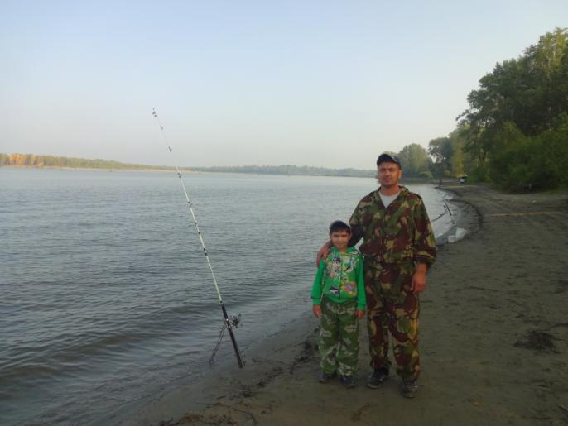
однажды папа взял меня с собой на рыбалку

Slide 3
Цель исследования:
выявить, что влияет на количество пойманной рыбы.
задачи:
Изучить литературу по избранной теме.
Узнать историю рыбалки.
Уточнить и обобщить знания о рыболовных снастях и наживки.
Узнать какими рыболовными снастями пользуются в нашей местности.
Выявить, в результате опроса опытных рыболовов, какую наживку и снасти лучше использовать при ловле определённой рыбы.
Обобщить информацию о проведенных исследованиях.

Slide 4
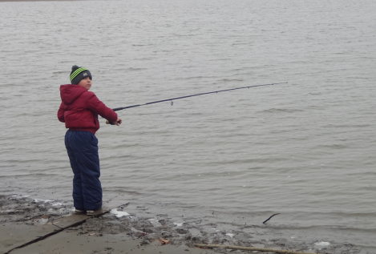
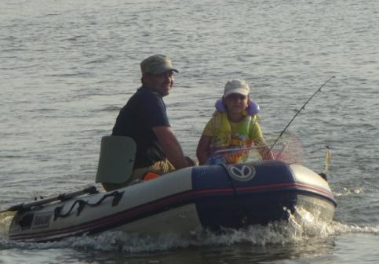
БЕРЕГОВАЯ РЫБАЛКА-
рыбалка с берега
ЛОДОЧНАЯ РЫБАЛКА
ВЫЙТИ на лодке на сам водоём

Slide 5
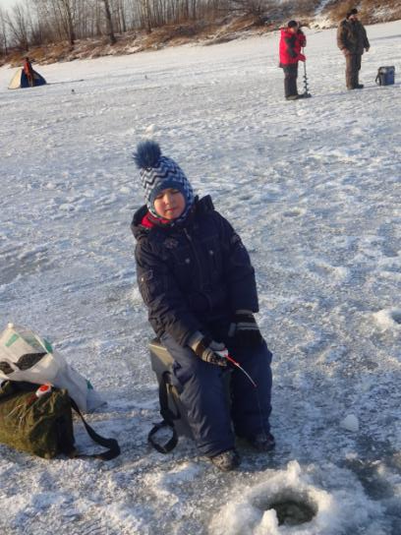
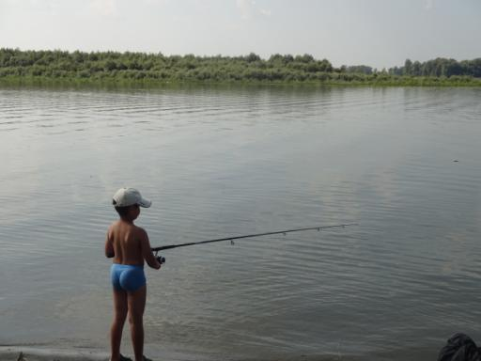
ЗИМНЯЯ РЫБАЛКА
ЛЕТНЯЯ РЫБАЛКА

Slide 6
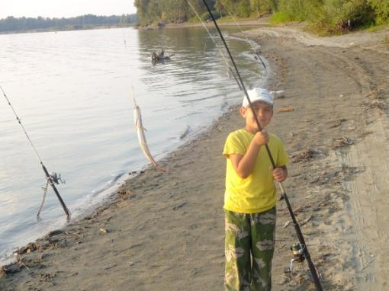
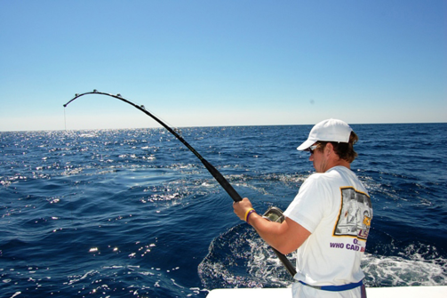
пресноводная
(на реке, озере, на пруду)
морская
(на море)

Slide 7
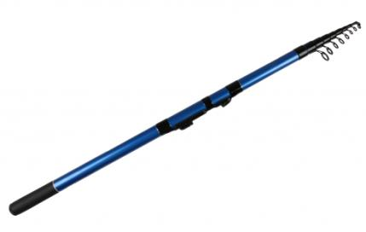
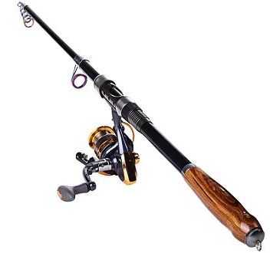
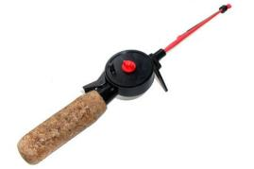
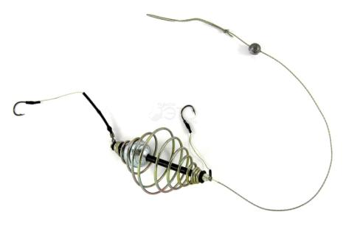
РЫБОЛОВНЫЕ СНАСТИ
УДОЧКА
СПИННИНГ
ЗИМНЯЯ УДОЧКА
ДОННАЯ СНАСТЬ

Slide 8
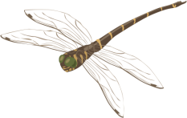
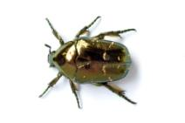
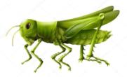
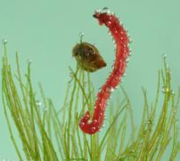
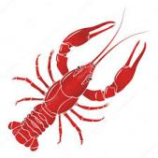
ЖИВОТНЫЕ НАЖИВКИ
бабочка
червяк
стрекоза
муха
Майский жук
живец
опарыш
кузнечик
мотыль
Мясо рака

Slide 9
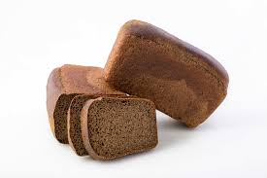
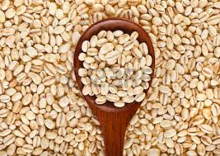
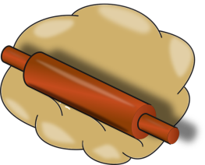
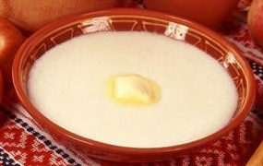
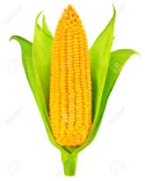
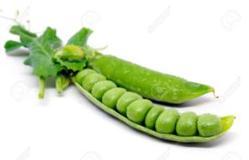
РАСТИТЕЛЬНЫЕ НАЖИВКИ
перловка
тесто
хлеб
каша манная
кукуруза
горох

Slide 10
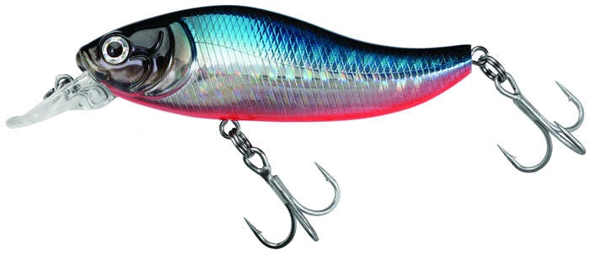
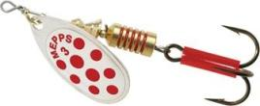
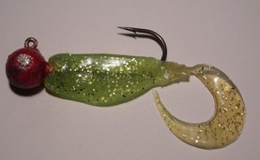
Искусственные приманки
вертушка
воблер
колебательная блесна
Чёртик
твистер

Slide 11
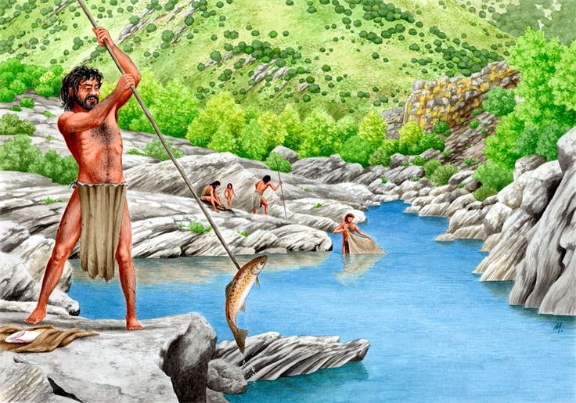

Slide 12
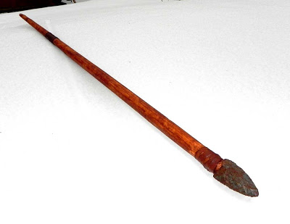
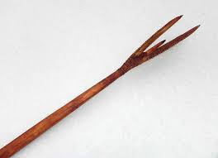
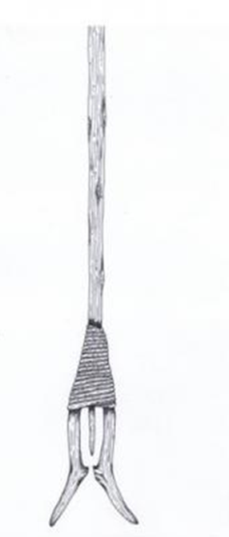
ОСТРОГА

Slide 13
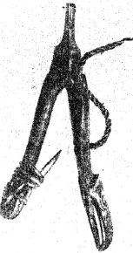
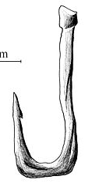
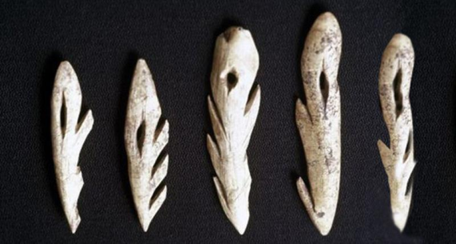
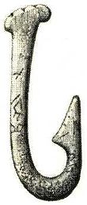
ДРЕВНИЕ РЫБОЛОВНЫЕ
КРЮЧКИ

Slide 14
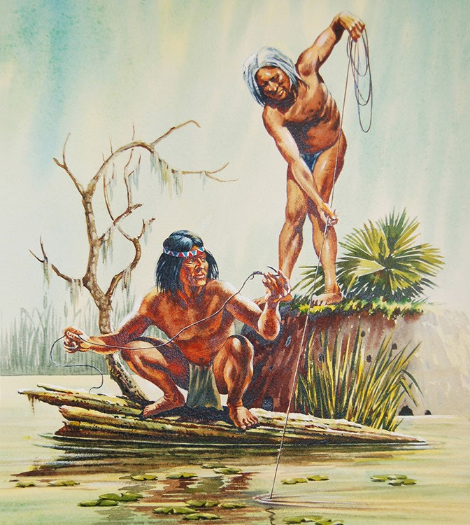

Slide 15
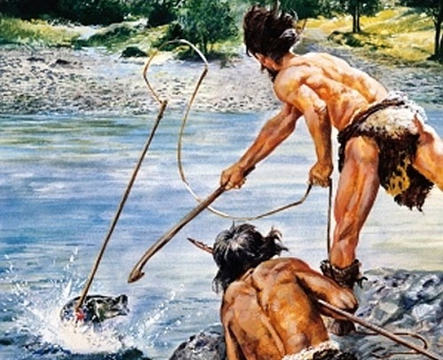

Slide 16
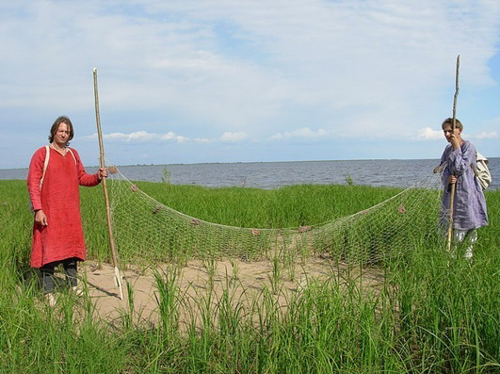
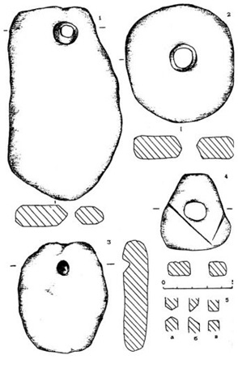
СЕТИ оснащались КАМЕННЫМИ ГРУЗЕЛАМИ

Slide 17
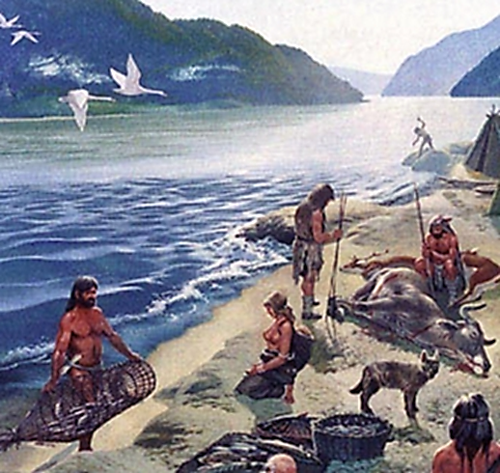
ИСТОРИЯ РЫБАЛКИ

Slide 18
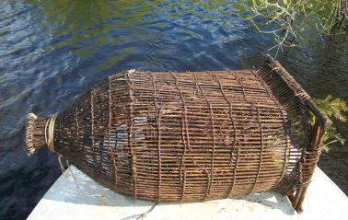
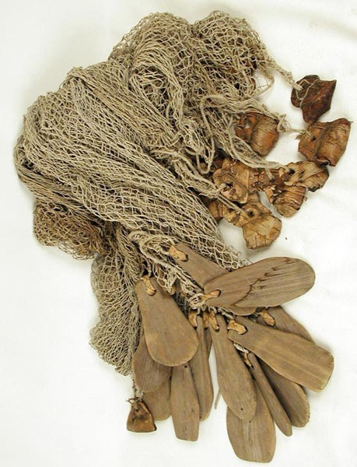
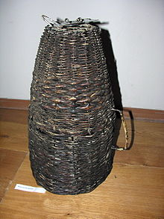
РЫБОЛОВНЫЕ СНАСТИ НАШИХ ПРЕДКОВ
КОРЗИНА
СЕТЬ
ВЕРША

Slide 19
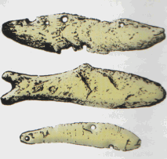
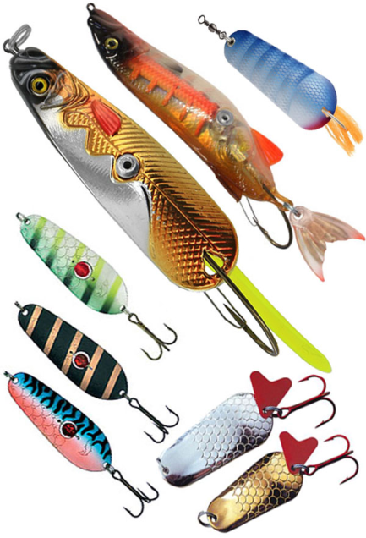
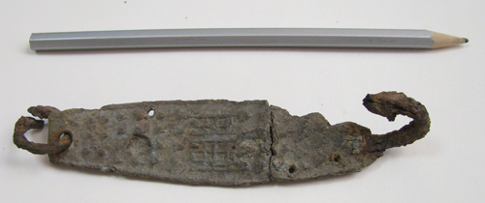
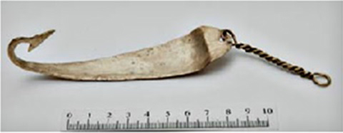

Slide 20
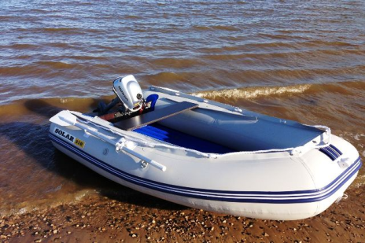
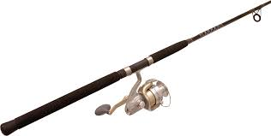
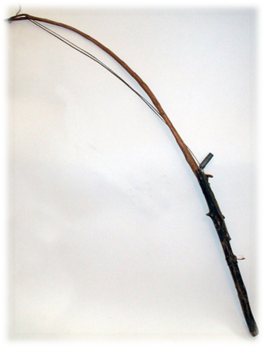
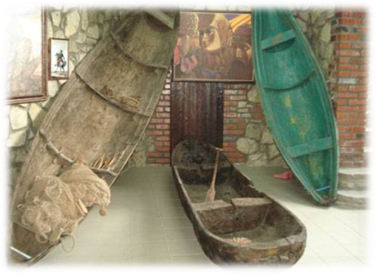

Slide 21
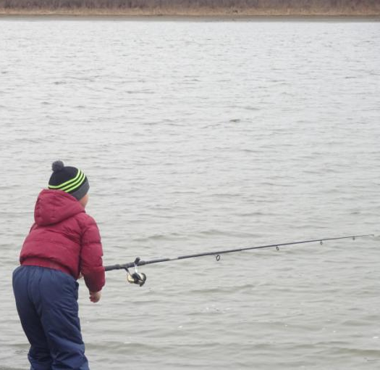
Для ловли щуки лучше использовать спиннинг и искусственные приманки.
Я взял колебательную блесну

Slide 23
Для зимней рыбалки я взял удочку – донку
и искусственную насадку – чёртик.

Slide 24
С помощью этих рыболовных снастей я поймал окуня
и
целую гору бычков – ротанов.

